Slide 1
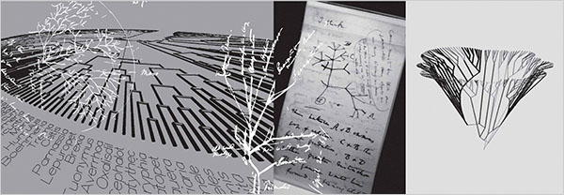

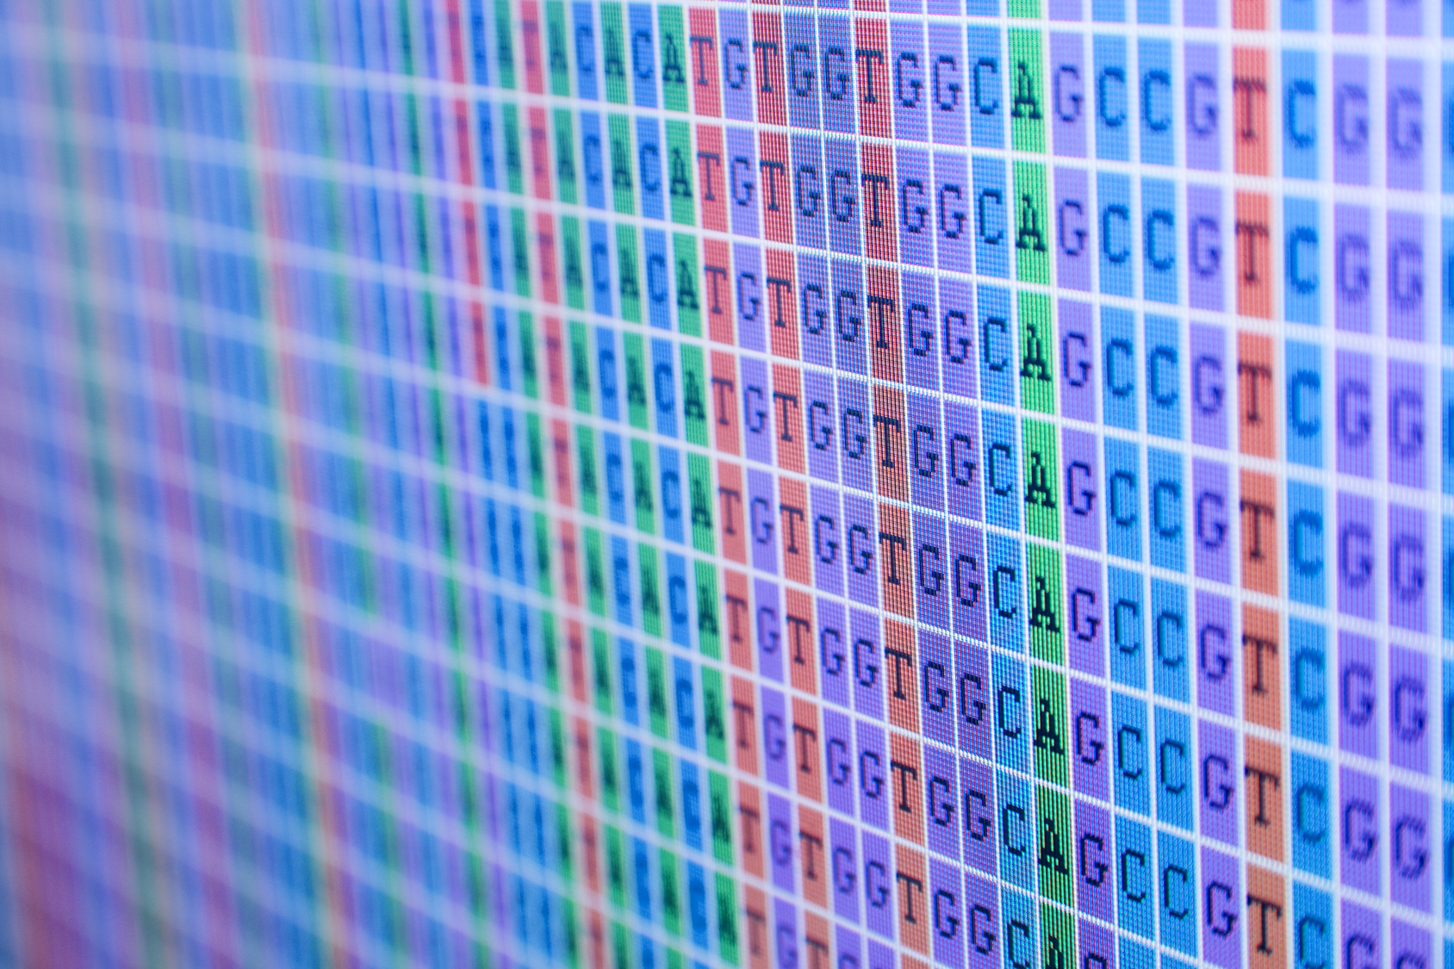
Filogenômica: Conceitos metodológicos e análises bioinformáticas
Carolina Siniscalchi
Outubro 2026

Slide 2
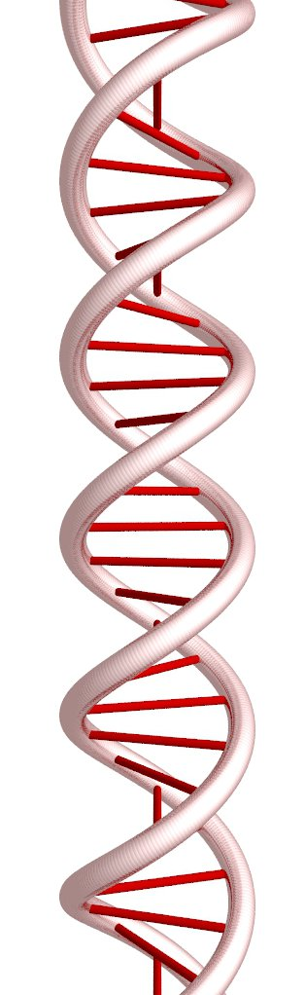
Histórico das técnicas de sequenciamento de DNA
Natureza química do DNA
Estrutura do DNA
Propriedades químicas do DNA
Sequenciamento de Maxam-Gilbert
Sequenciamento de Sanger
Introdução ao sequenciamento de nova geração

Slide 3
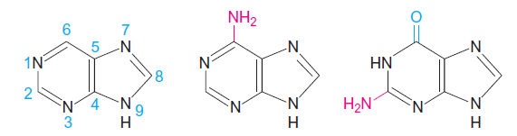
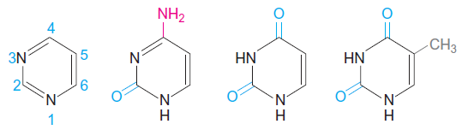
Natureza química do DNA
Bases nitrogenadas
Purina
Adenina
Guanina
Pirimidina
Citosina
Uracila
Timina

Slide 4
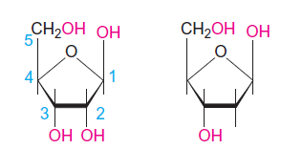
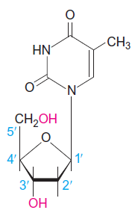
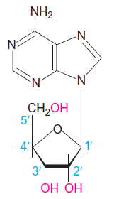
Natureza química do DNA
Nucleosídeos : base nitrogenada + 1 açúcar
Ribose
(RNA)
Desoxirribose
(DNA)
Adenosina
2-desoxi-timidina

Slide 5
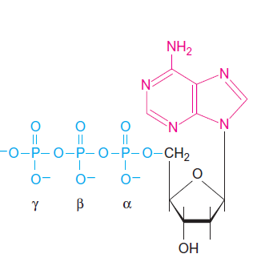
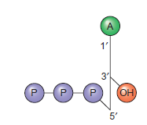
Natureza química do DNA
Nucleotídeos : base nitrogenada + 1 açúcar + 1 ácido fosfórico
Trifosfato de desoxiadenosina

Slide 6
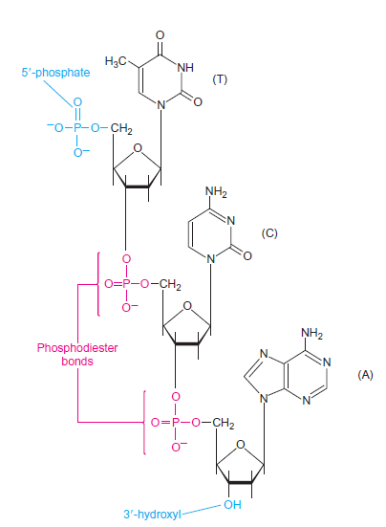
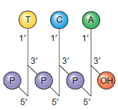
Natureza química do DNA
Ácidos nucléicos : polímeros de nucleotídeos
5’ Fosfato
Ligação
fosfodiéster
3’ Hidroxila

Slide 7
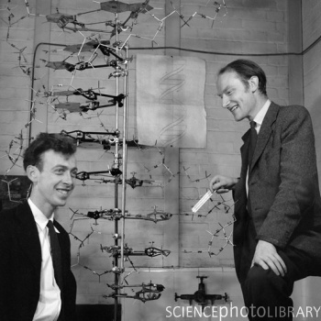
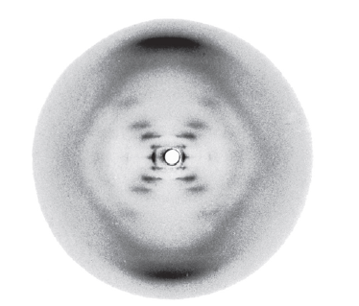
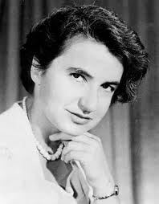
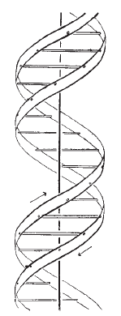
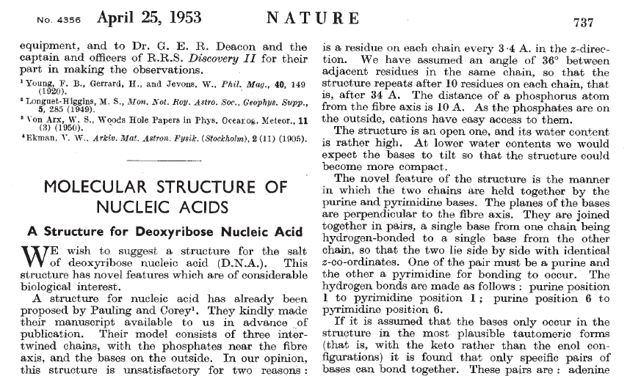
Estrutura do DNA
James Watson (1928-)
e
Francis Crick (1916-2004)
Prêmio Nobel 1962
com Maurice Wilkins
Rosalind Franklin

Slide 8
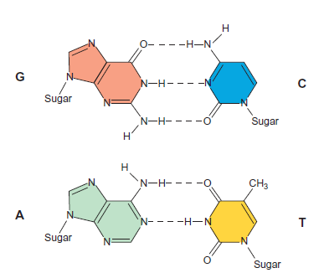
Estrutura do DNA
Ligação
de hidrogênio

Slide 9
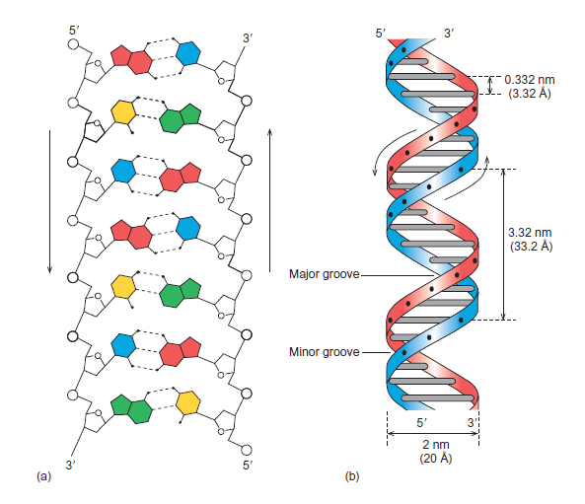
Estrutura do DNA
Sulco maior
Sulco menor

Slide 10
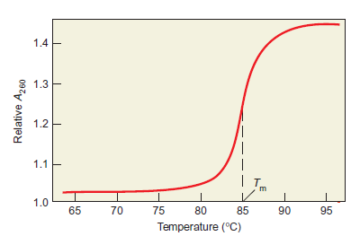
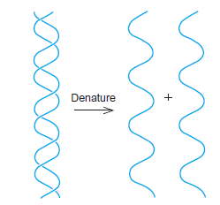
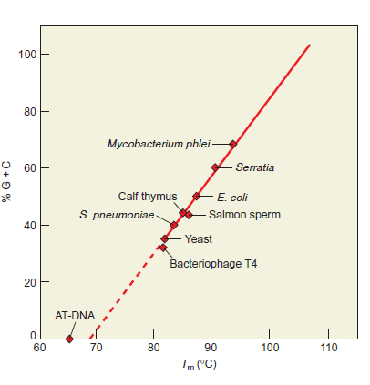
Propriedades químicas do DNA
Desnaturação
Desnaturação depende da temperatura e da proporção em GC

Slide 11
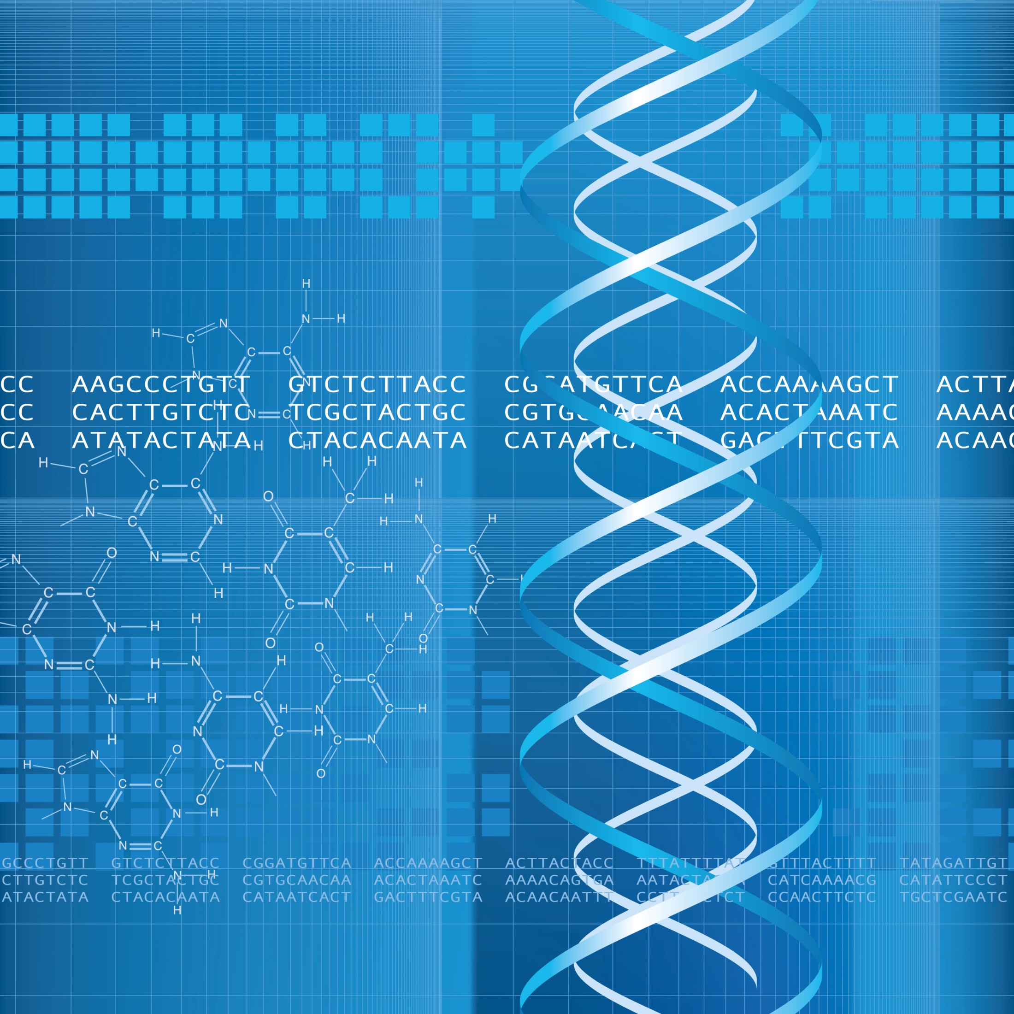
Sequenciamento de DNA

Slide 12
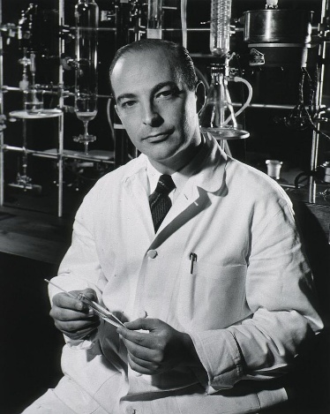
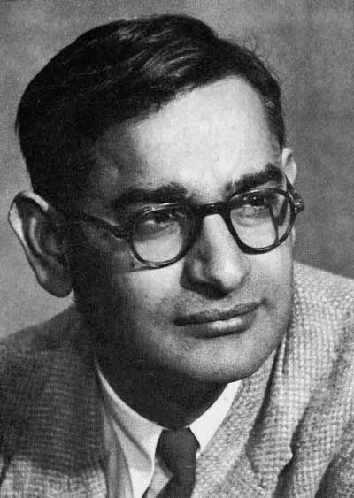
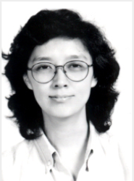
Linha do tempo
Estrutura molecular do DNA
Identificação da DNA polimerase
Elucidação do código genético
Isolamento da Taq polimerase
1953
1957
~1960
1976
Arthur Kornberg
Nobel 1959
Har Gobind Khorana
Nobel 1968
Alice Chien

Slide 13
Linha do tempo
Estrutura molecular do DNA
Identificação da DNA polimerase
Elucidação do código genético
Isolamento da Taq polimerase
1953
1957
~1960
1976
Arthur Kornberg
Nobel 1959
Har Gobind Khorana
Nobel 1968
Alice Chien

Slide 14
Linha do tempo
Estrutura molecular do DNA
Identificação da DNA polimerase
Elucidação do código genético
Isolamento da Taq polimerase
1953
1957
~1960
1976
Arthur Kornberg
Nobel 1959
Har Gobind Khorana
Nobel 1968
Alice Chien

Slide 15
Linha do tempo
Estrutura molecular do DNA
Identificação da DNA polimerase
Elucidação do código genético
Isolamento da Taq polimerase
1953
1957
~1960
1976
Arthur Kornberg
Nobel 1959
Har Gobind Khorana
Nobel 1968
Alice Chien

Slide 16
Estrutura molecular do DNA
Identificação da DNA polimerase
Elucidação do código genético
Isolamento da Taq polimerase
SEQUENCIAMENTO DE DNA
1953
1957
~1960
1976
1975 – 1977

Slide 17
Estrutura molecular do DNA
Identificação da DNA polimerase
Elucidação do código genético
Isolamento da Taq polimerase
SEQUENCIAMENTO DE DNA
1975 – 1977
1953
1957
~1960
1976
Maxam & Gilbert 1977
Clivagem química
Sanger 1977*
Didesoxinucleotídeos
Mais usado inicialmente
Nobel 1980
Sanger 1977* – 4º artigo mais citado da história

Slide 18
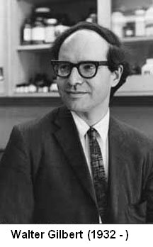
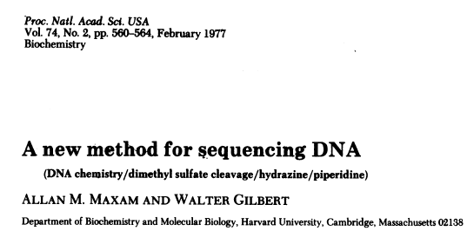
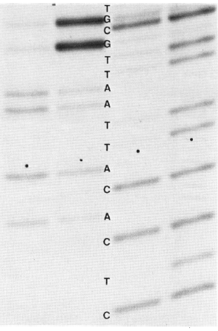
Sequenciamento de Maxam-Gilbert
Método de clivagem química
Marcação radioativa do DNA e posterior tratamento com substâncias químicas que cortam a molécula de DNA em nucleotídeos específicos

Slide 19
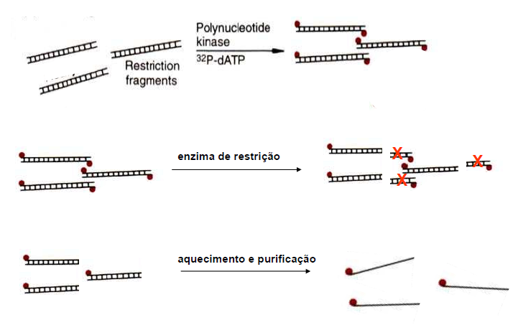
Sequenciamento de Maxam-Gilbert
Adição grupo fosfato radioativo em 3’

Slide 20

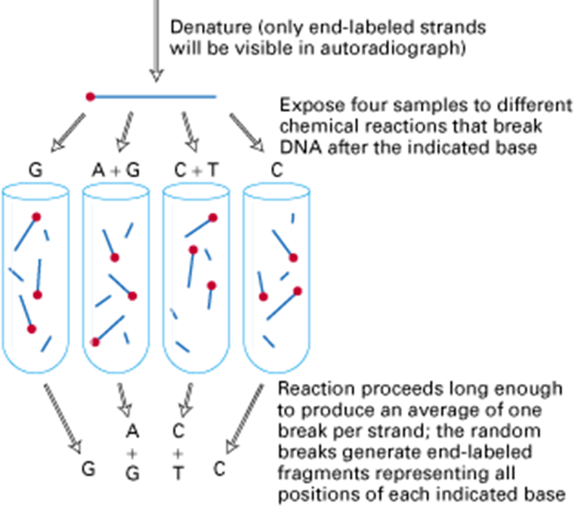
Sequenciamento de Maxam-Gilbert

Slide 21
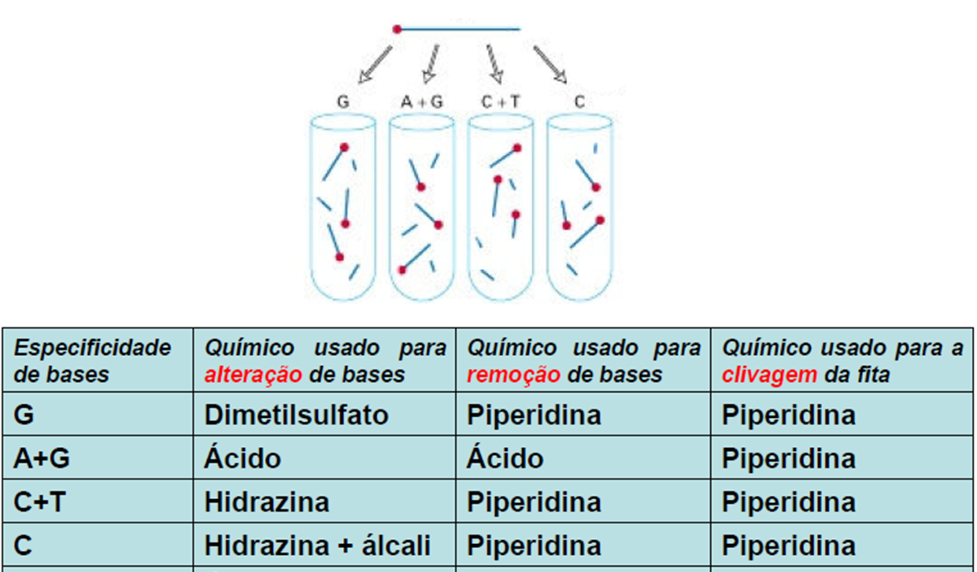
Sequenciamento de Maxam-Gilbert

Slide 22
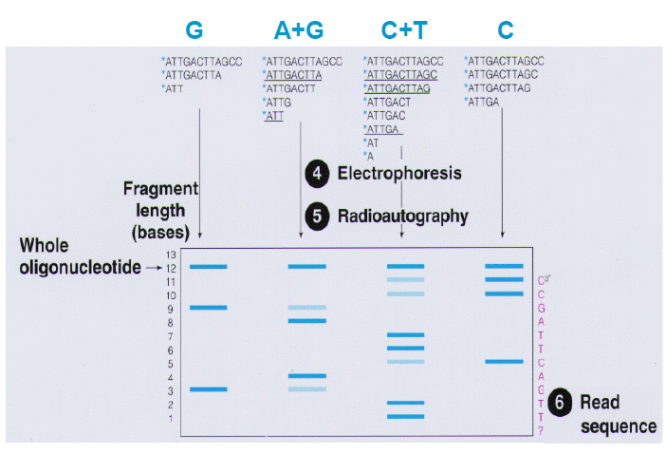
Sequenciamento de Maxam-Gilbert

Slide 23
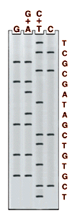
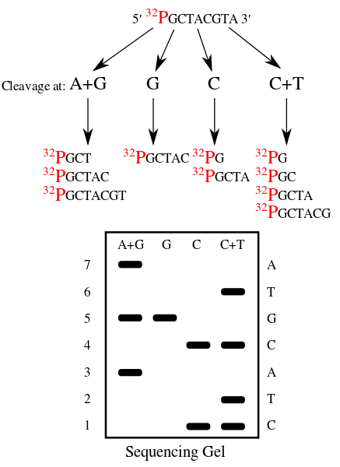
Sequenciamento de Maxam-Gilbert

Slide 24
Sequenciamento de Maxam-Gilbert
Publicado dois anos depois o artigo de Sanger & Coulson (1975)
mas foi mais usado inicialmente porque amostra é uma DNA de fita dupla (sem necessidade de clonar)
Não foi mais usado para sequenciamento de genoma a partir de 1982–1983:
  complexidade técnica
  uso extensivo de produtos químicos perigosos
  dificuldades com aumento de escala
  aperfeiçoamento do método de Sanger
Ainda usado para:
-caracterização de oligonucleotídeos
-sequenciamento de estruturas ricas em GC
Versão automatizada em 1994

Slide 25
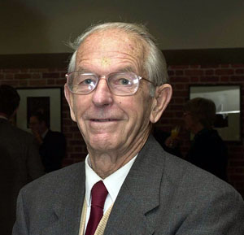
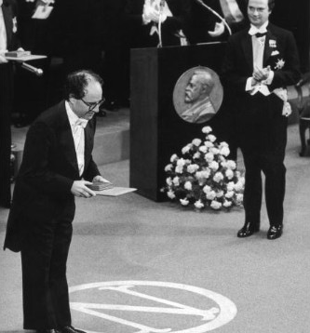
Sequenciamento de Sanger
Método baseado na interrupção controlada da replicação
do DNA in vitro
via incorporação rara e aleatória de didesoxinucleotídeos
Frederick Sanger
(1918-2013)
2 Prêmios Nobel
(1958, e 1980 c/ Walter Gilbert)

Slide 26
Sequenciamento de Sanger
Método baseado na interrupção controlada da replicação
do DNA in vitro
via incorporação rara e aleatória de didesoxinucleotídeos
Frederick Sanger
(1918-2013)
2 Prêmios Nobel
(1958, e 1980 c/ Walter Gilbert)
H

Slide 27
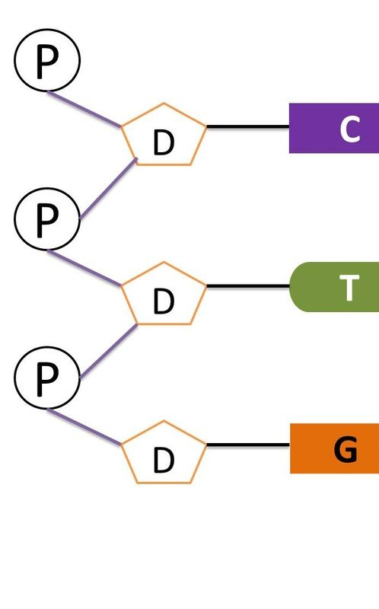
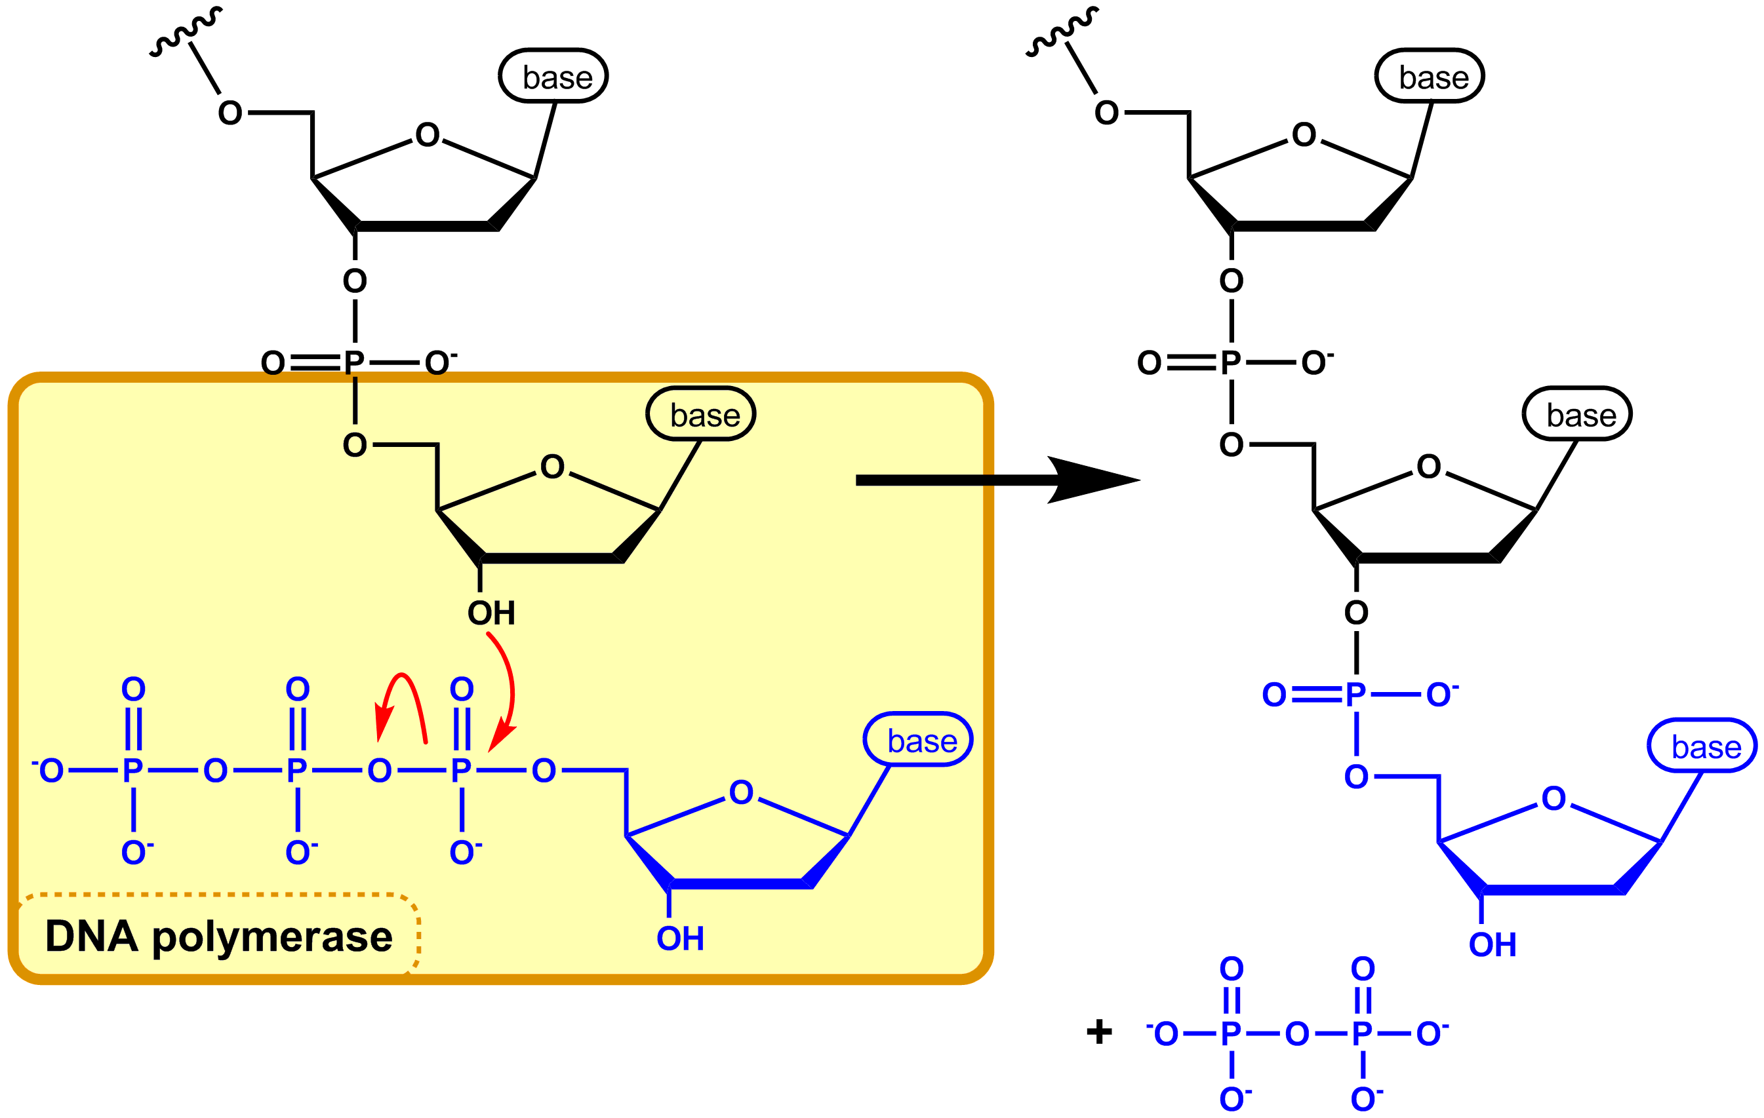
Sequenciamento de Sanger

Slide 28
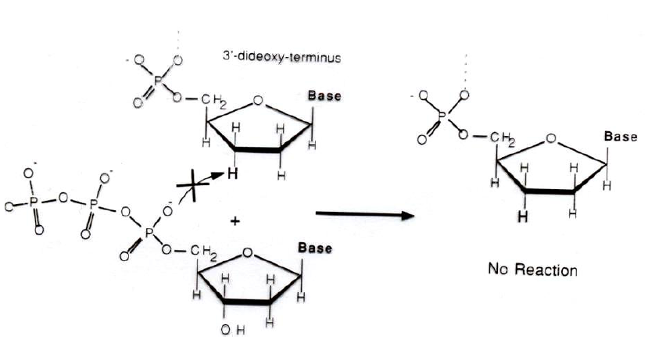
Sequenciamento de Sanger
A nova fita para de ser sintetizada onde o didesoxinucleotídeo foi incorporado
Ligação fosfodiéster não ocorre entre O e H

Slide 29
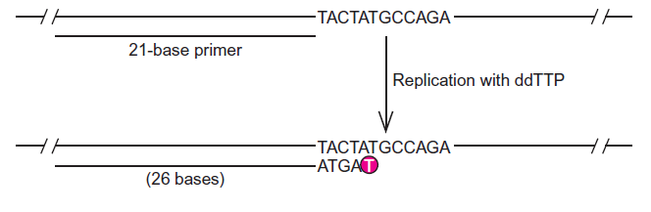
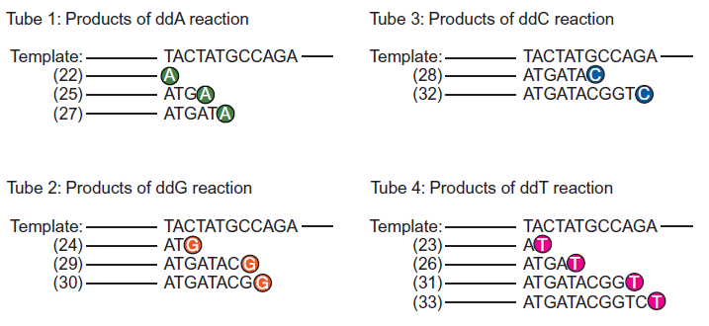
Sequenciamento de Sanger
Método manual
Iniciador ou primer
(21 bases)
Replicação com
100 μM dTTP e 1 μM ddTTP

Slide 30
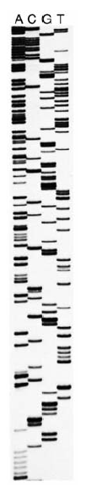
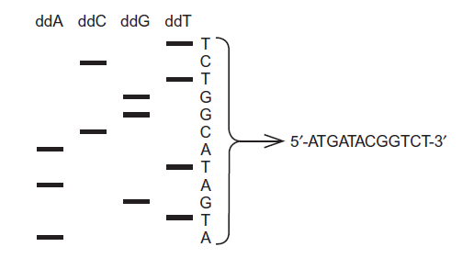
Sequenciamento de Sanger
Método manual
Eletroforese e visualização via autorradiografia

Slide 31
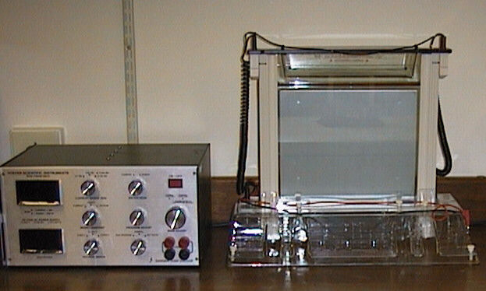
Sequenciamento de Sanger
Método manual

Slide 32
Sequenciamento de Sanger
Método manual
Dois grandes avanços explicam o sucesso do método:
- invenção da PCR (reação em cadeia da polimerase)
- adição de fluorescência
- automatização da eletroforese e visualização

Slide 33
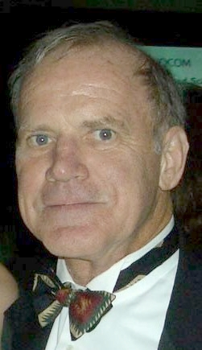
Estrutura molecular do DNA
Identificação da DNA polimerase
Elucidação do código genético
Isolamento da Taq polimerase
Sequenciamento de DNA
1953
1957
~1960
1976
1975-77
Invenção da PCR
Adição da Taq Polimerase
1983
1987
Kary Mullis
Nobel 1993

Slide 34
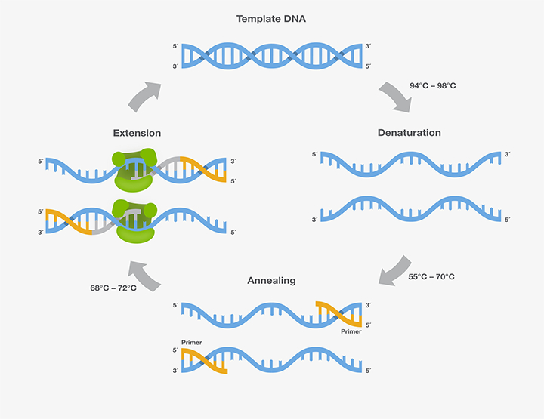
Reação em Cadeia da Polimerase – PCR

Slide 35
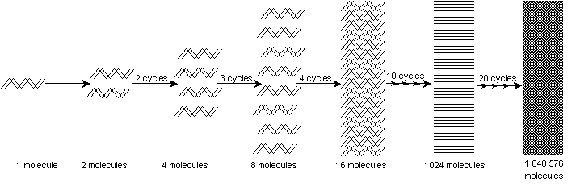
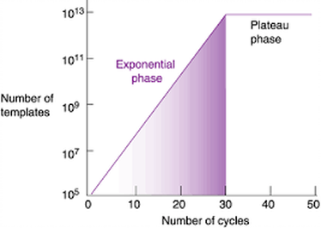
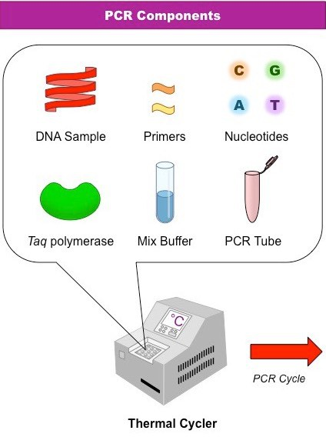
Reação em Cadeia da Polimerase – PCR

Slide 36

Reação em Cadeia da Polimerase – PCR
Permite o sequenciamento de partes específicas do DNA, pelo uso de primers (iniciadores)

Slide 37




Sequenciamento de Sanger
Método automatizado
Eletroforese
12 h
4 reações no mesmo tubo
Visualisação
via fluorescência
ddNTP com fluoróforo

Slide 38





Sequenciamento de Sanger
48 fragmentos em 5-6 horas

Slide 39




Sequenciamento de Sanger
Fim anos 1990: sequenciador de capilares

Slide 40



Sequenciamento de Sanger
Método automatizado
Gel de poliacrilamida
Carregamento manual
Eletroforese capilar
Carregamento robotizado
Eletroforese capilar
Carregamento robotizado
Nomeação de base
mais confiável

Slide 41
Sequenciamento de Sanger
Método automatizado
Resultado: uma sequência de 300 pb a 1000 pb
Custo por base: US$0,005
500 mil bases em 24 horas
Gel de poliacrilamida
Carregamento manual
Eletroforese capilar
Carregamento robotizado
Eletroforese capilar
Carregamento robotizado
Nomeação de base
mais confiável

Slide 42

Sequenciamento de Sanger
Revisão

Slide 43

Sequenciamento de Sanger
Passo a passo: Como fazemos?
???

Slide 44

Sequenciamento de Sanger
Passo a passo: Como fazemos?
amostra

Slide 45

Sequenciamento de Sanger
Passo a passo: Como fazemos?
Extração do DNA
amostra
DNA total/cpDNA/mtDNA

Slide 46
Sequenciamento de Sanger
Passo a passo: Como fazemos?
Amplificação de marcadores - PCR
Extração do DNA
Seleção de marcadores
amostra
DNA total/cpDNA/mtDNA

Slide 47

Sequenciamento de Sanger
Passo a passo: Como fazemos?
Amplificação de marcadores - PCR
Extração do DNA
Seleção de marcadores
amostra
DNA total/cpDNA/mtDNA
eletroforese

Slide 48

Sequenciamento de Sanger
Passo a passo: Como fazemos?
Amplificação de marcadores - PCR
Extração do DNA
Seleção de marcadores
amostra
DNA total/cpDNA/mtDNA
Reação de sequenciamento
eletroforese

Slide 49
Sequenciamento de Sanger
Passo a passo: Como fazemos?
Reação de sequenciamento

Slide 50
Sequenciamento de Sanger
Passo a passo: Como fazemos?
Sequenciamento
Reação de sequenciamento
Quanto tempo gastamos até aqui?
- PCR: ~ 3 horas
- Eletroforese: ~ 1 hora
- Reação de sequenciamento: ~ 2 horas
nº de amostras X nº de marcadores

Slide 51

Sequenciamento de Sanger
Passo a passo: Como fazemos?
Sequenciamento
Reação de sequenciamento
Análise de dados

Slide 52

Sequenciamento de Sanger
Passo a passo: Como fazemos?
Sequenciamento
Reação de sequenciamento
Análise de dados

Slide 53
Sequenciamento de Nova Geração
1) Introdução Geral

Slide 54

Sequenciamento de Nova Geração
O que é? De onde veio? Para que serve?

Slide 55
Sequenciamento de Nova Geração
O que é? De onde veio? Para que serve?
Sequenciamento de alto rendimento, em paralelo, de múltiplas regiões genômicas e de múltiplas amostras
DNA é fragmentado, recebe índices específicos, sequenciamento ocorre em superfície fixa e com amplificação massiva de cada fragmento, simultânea ao sequenciamento

Slide 56
Sequenciamento de Nova Geração
O que é? De onde veio? Para que serve?
Desenvolvimento impulsionado principalmente pelo projeto do Genoma Humano, capitaneado por diversas empresas desenvolvendo técnicas concorrentes; financiamento inicial do NIH (EUA)

Slide 57
Sequenciamento de Nova Geração
O que é? De onde veio? Para que serve?
Múltiplas aplicações, whole genome sequencing, exoma, genomas plastidial e mitocondrial, gerar marcadores para análises diversas, etc...

Slide 58

Projeto Genoma Humano
Projeto Genoma

Slide 59
Sequenciamento de Nova Geração
Histórico
Técnicas precursoras
BAC-to-BAC sequencing (~1980)
Shotgun sequencing (1996)
Primer walking
Bibliotecas de ESTs

Slide 60



BAC-to-BAC Sequencing
Fragmentação aleatória do genoma
Fragmentos são inseridos em cromossomos bacterianos artificiais (BAC)
Sobreposição dos fragmentos com base em sequências em comum para elaborar um “mapa”
© 2002 The Center for the Advancement of Genomics (TCAG).

Slide 61



BAC-to-BAC Sequencing
Plasmídeos são sequenciados
Programa PHRAP une os fragmentos com base em sequências em comum
BACs são fragmentados e inseridos em plasmídeos M13
© 2002 The Center for the Advancement of Genomics (TCAG).

Slide 62


Shotgun Sequencing
Múltiplas cópias do genoma são fragmentadas em pedaços de 2 mil e 10 mil bp
Fragmentos são inseridos em plasmídeos
© 2002 The Center for the Advancement of Genomics (TCAG).

Slide 63


Shotgun Sequencing
Fragmentos são analisados e montados computacionalmente para formar um “mapa” do cromossomo
Os 500 bp iniciais e finais de cada fragmento são sequenciados
© 2002 The Center for the Advancement of Genomics (TCAG).

Slide 64

Primer Walking
Alternativa para sequenciar fragmentos grandes inseridos em BACs ou plasmídeos

Slide 65

Bibliotecas de ESTs
Sequenciamento de regiões expressas do genoma (Expressed Sequence Tags)
Baseado em RNAm
Identificação de genes, variações, desenho de marcadores, etc

Slide 66


Bibliotecas de ESTs

Slide 67

Sequenciamento de Nova Geração
Histórico
Outras técnicas à partir da década de 90:
Sequencing by hybridization

Slide 68
Sequenciamento de Nova Geração
Histórico
Outras técnicas à partir da década de 90:
Pirosequenciamento (1988) -> Roche 454
Polony sequencing (2005) -> Solid
Bridge amplification (2005) -> Illumina

Slide 69
Sequenciamento de Nova Geração
Histórico
à partir da década de 90:
Múltiplas empresas começam a adquirir e patentear técnicas sendo desenvolvidas em diversos laboratórios e investem pesadamente em P&D
Revolução genômica causada pela conclusão do Genoma Humano, abertura de muitas áreas promissoras cientificamente e financeiramente

Slide 70




Sequenciamento de Nova Geração
Genomas publicados:
Bacteriófago ɸX174 (1975)
Haemophilus influenzae (bactéria, 1995)
Saccharomyces cerevisiae (levedura, 1996)
C. elegans (nematódeo, 1998)
Arabidopsis thaliana (planta, 2000)
Homo sapiens (2001)
Mus musculus (rato, 2002)
2018
genomesonline.org
2021
2026

Slide 71
Sequenciamento de Nova Geração
Glossário
Biblioteca, library: conjunto de fragmentos de DNA de uma amostra que passou por todos os procedimentos de preparação e está pronto para ser sequenciado;
Barcode, índice, index: pedaço de DNA de 6 a 8 bp de sequência conhecida que é inserido em cada fragmento de DNA em uma biblioteca, usados para separar computacionalmente sequências de diferentes amostras após o sequenciamento;
Adaptador: pedaço de DNA que é inserido nos fragmentos durante a preparação de bibliotecas que permite que o fragmento se ligue à superfície onde o sequenciamento irá ocorrer;

Slide 72
Sequenciamento de Nova Geração
Glossário
Flow cell, lâmina: lâmina onde ocorre o sequenciamento;
Canaleta, lane: parte do flow cell onde as amostras são carregadas;
Corrida, run: processo de obtenção de sequências, desde as amostras serem carregadas na máquina até a obtenção dos dados computacionais;
Cobertura, coverage: valor que indica quantas vezes uma determinada base foi sequenciada durante a corrida;
Paired-end-read: método de sequenciamento no qual o fragmento é sequenciado primeiro em um sentido e depois no outro;

Slide 73
Sequenciamento de Nova Geração
Glossário
Read: pedaço de DNA que é sequenciado pela máquina, pode ser curto (50 bp) ou longo (mais de 1000 bp);
Assembly: processo computacional no qual os reads são organizados em fragmentos maiores (contigs);
Contigs: fragmentos maiores compostos da comparação de vários reads;

